Slide 1
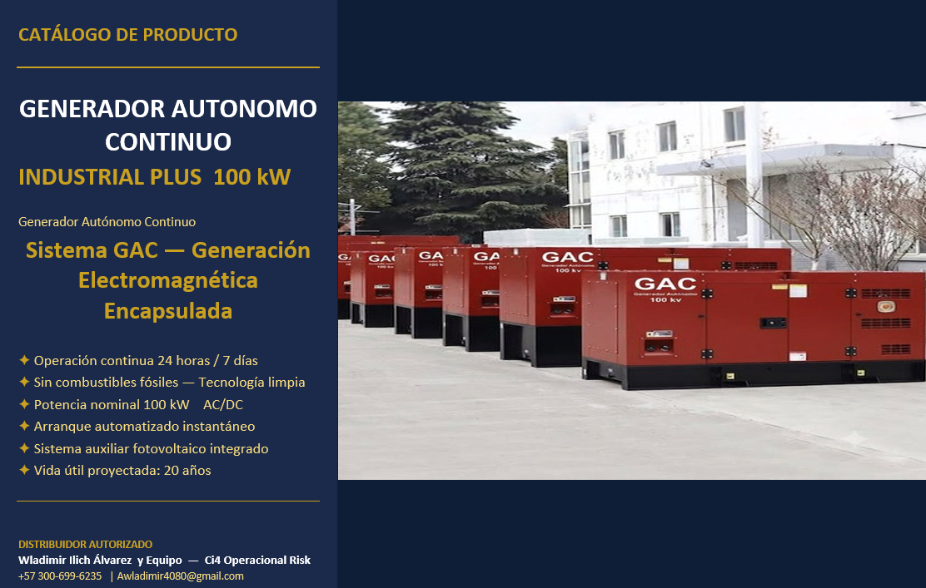
"El único generador que nunca para, nunca falla, nunca pide
permiso. "Energía infinita. Sin combustible. Sin excusas."
"Energía soberana para una nación soberana.“
"Operacional 24/7/365. Como las personas que protege."
WE WORLD — DISTRIBUCIÓN AUTORIZADA
Mitchell Garsz García │ WhatsApp: 801-695-0801 │ mitchell@weworld.global
Tecnología GAC — Sistema de Generación Electromagnética Encapsulada │ Colombia — Global

Slide 2
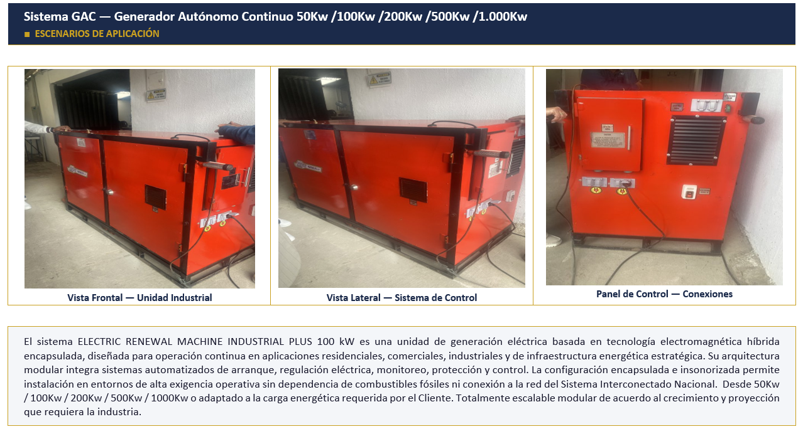
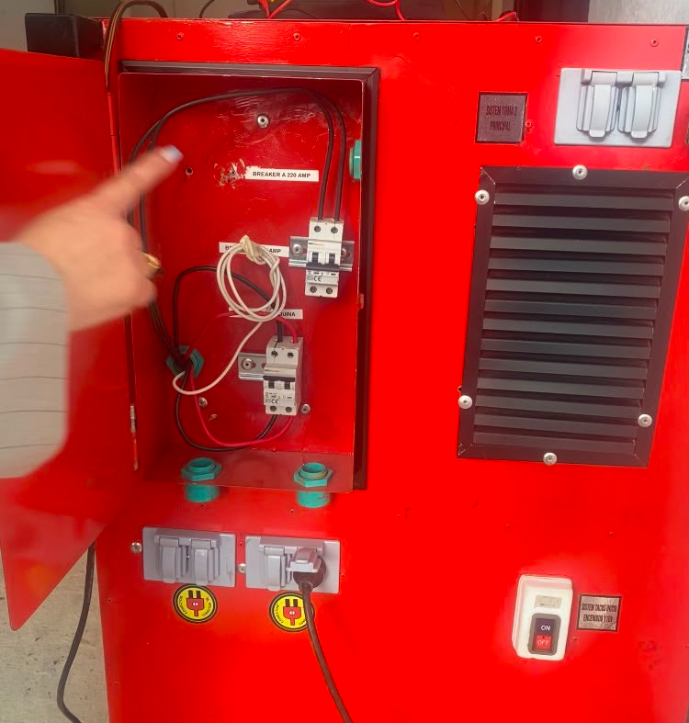

Slide 3
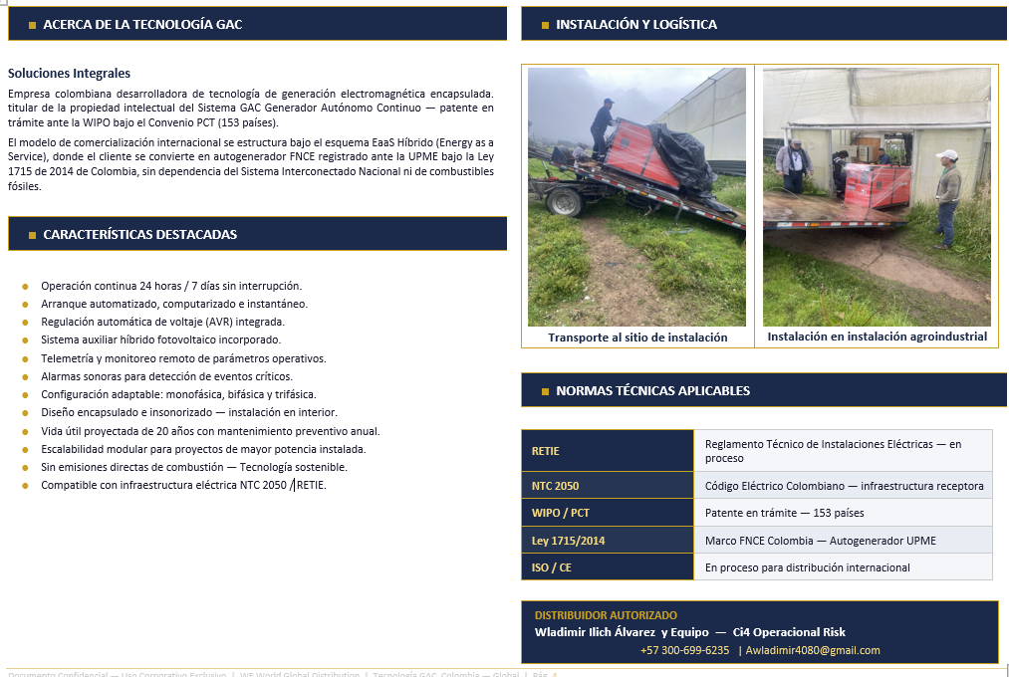
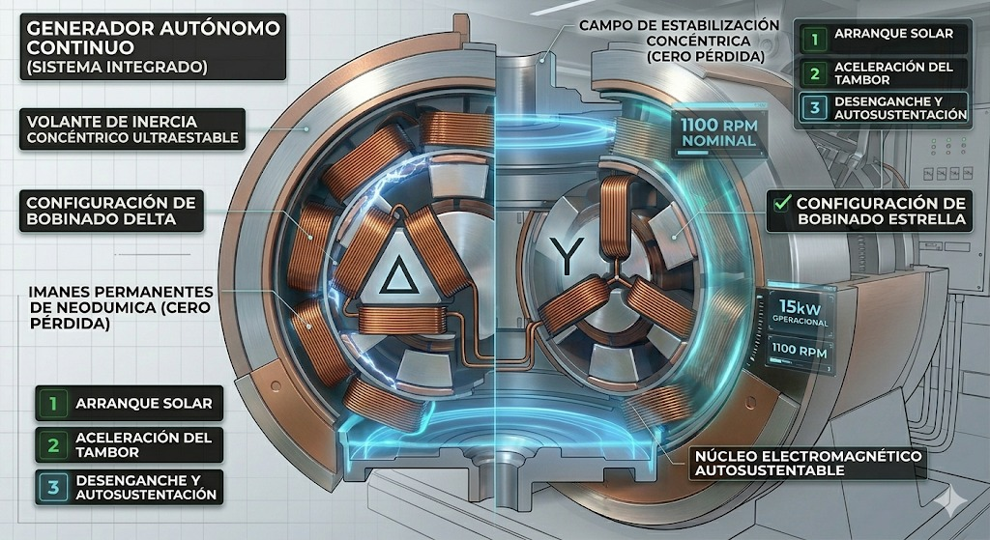
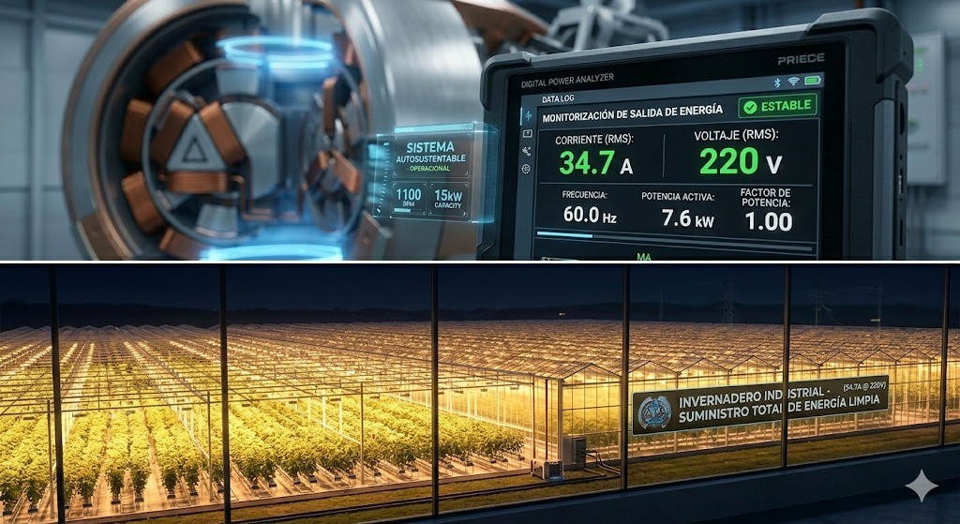
WE WORLD — DISTRIBUCIÓN AUTORIZADA
Mitchell Garsz García │ WhatsApp: 801-695-0801 │ mitchell@weworld.global
Tecnología GAC — Sistema de Generación Electromagnética Encapsulada │ Colombia — Global

Slide 4
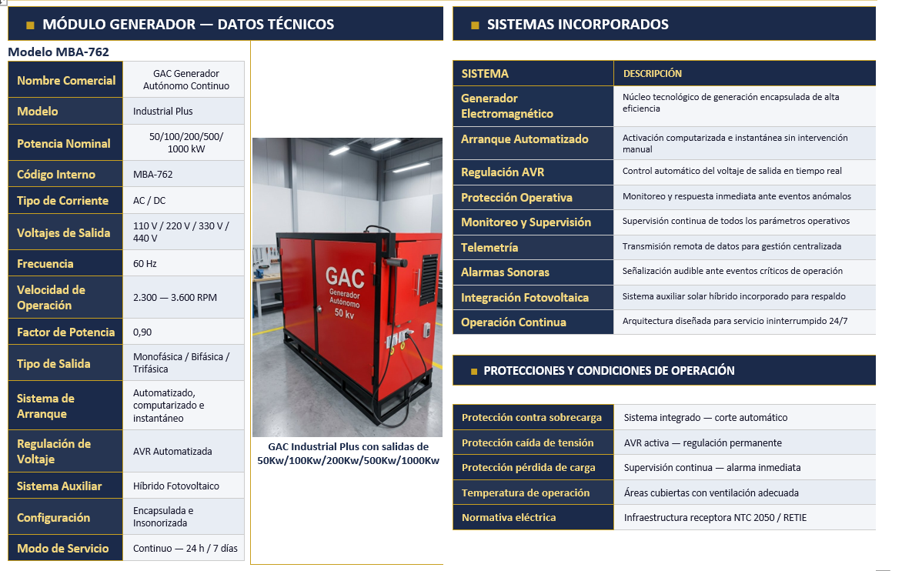

Slide 5
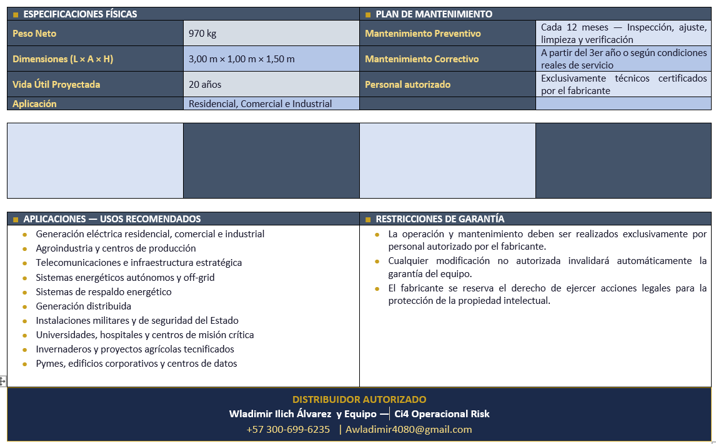
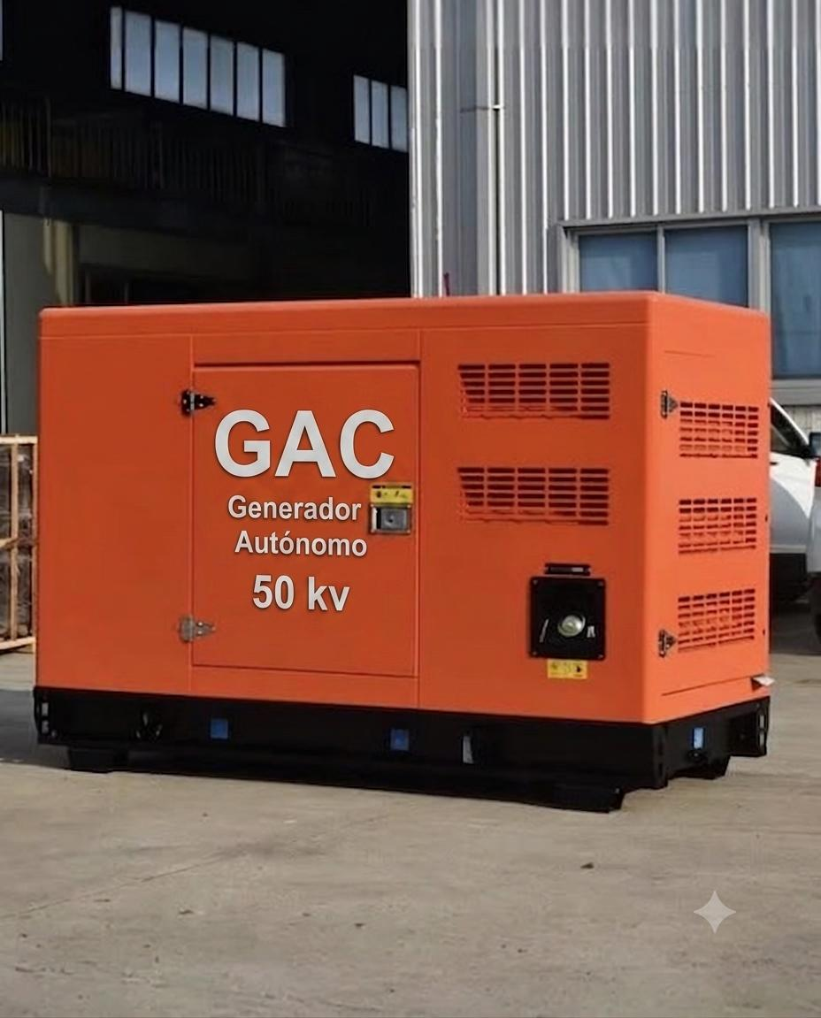
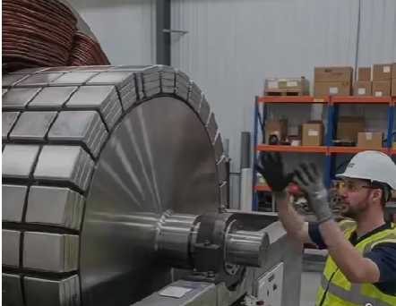
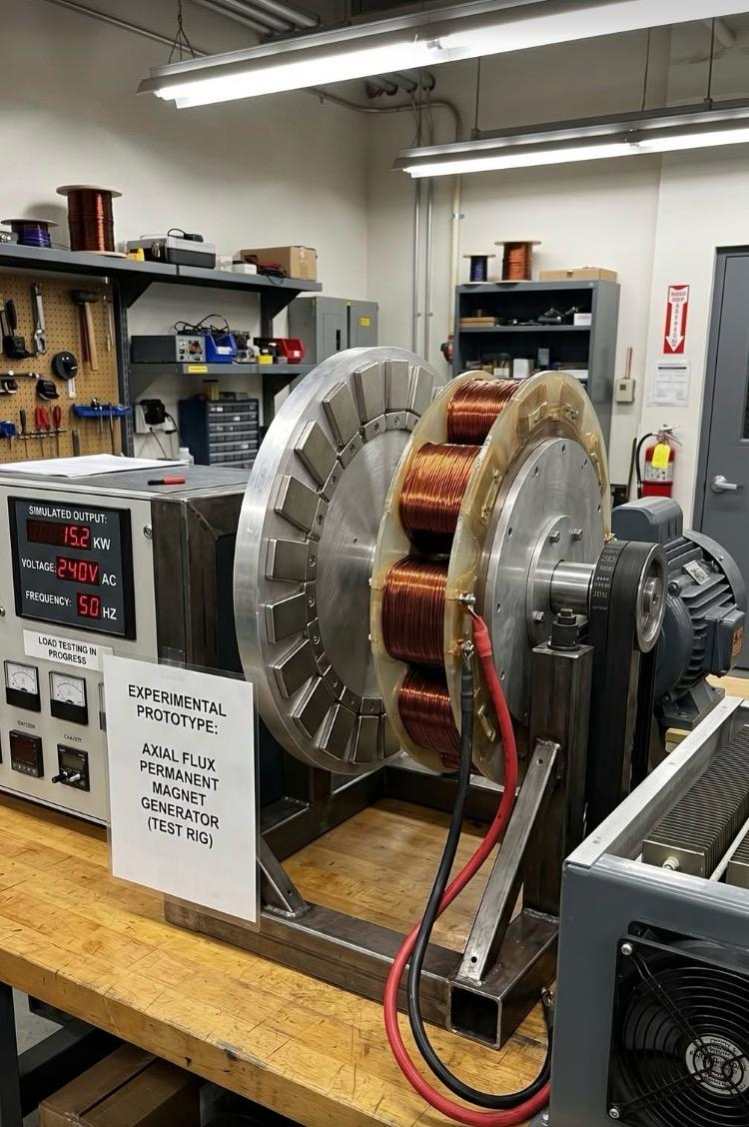
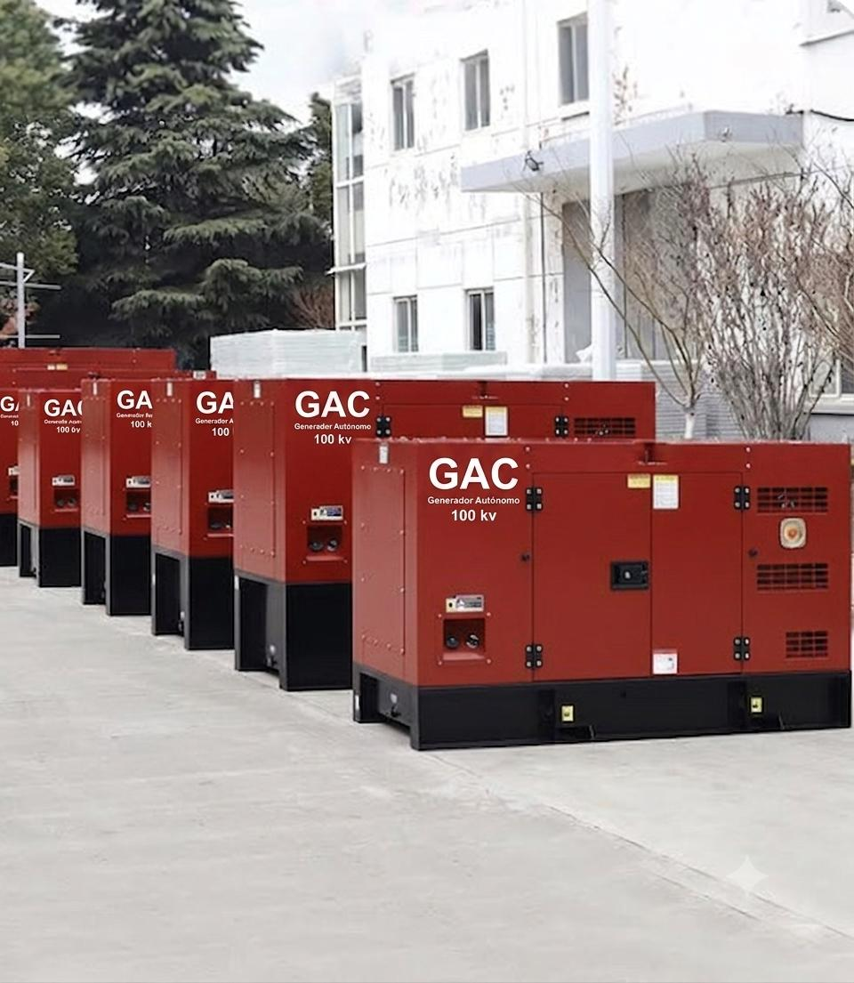
WE WORLD — DISTRIBUCIÓN AUTORIZADA
Mitchell Garsz García │ WhatsApp: 801-695-0801 │ mitchell@weworld.global
Tecnología GAC — Sistema de Generación Electromagnética Encapsulada │ Colombia — Global

